Slide 1
CONJUNTOS

Slide 2
Alguns conceitos primitivos
Conjunto:
representa uma coleção de objetos.
O conjunto de todos os brasileiros.
O conjunto de todos os números naturais.
O conjunto de todos os números reais tal que x²-4=0.
Em geral, um conjunto é denotado por uma letra maiúscula do alfabeto: A, B, C, ..., Z.

Slide 3
Elemento:
é um dos componentes de um conjunto.
• José da Silva é um elemento do conjunto dos brasileiros.
• 1 é um elemento do conjunto dos números naturais.
•-2 é um elemento do conjunto dos números reais que satisfaz à equação x²-4=0.
Em geral, um elemento de um conjunto, é denotado por uma letra minúscula do alfabeto: a, b, c, ..., z.

Slide 4
Pertinência:
é a característica associada a um elemento que faz parte de um conjunto.
· José da Silva pertence ao conjunto dos brasileiros.
· 1 pertence ao conjunto dos números naturais.
· -2 pertence ao conjunto de números reais que satisfaz a equação x²-4=0.
Símbolo de pertinência:
Se um elemento pertence a um conjunto utilizamos o símbolo ∈ que se lê: "pertence".
Para afirmar que 1 é um número natural ou que 1 pertence ao conjunto dos números naturais, escrevemos:
1 ∈ N
Para afirmar que Maria não é do conjunto dos homens ou não pertence ao conjunto dos homens, escrevemos:
0 ∉ N
Um símbolo matemático muito usado para a negação é a barra / traçada sobre o símbolo normal.

Slide 5
CONJUNTO VAZIO
O conjunto vazio (representado graficamente por Ø) é o único conjunto que não possui elementos
Todo conjunto também possui como subconjunto o conjunto vazio representado por {} ou Ø
Dado o conjunto C = { y | y é natural e 2 < y < 3 } é um conjunto que não possui nenhum elemento, esse tipo de conjunto é chamado de conjunto vazio.
Indicamos um conjunto vazio por { } ou ∅ , nunca por {∅}.
CONJUNTO UNITÁRIO
Por exemplo:
A = { x | x é par e 4 < x < 8 } ou A = {6}
B = { x | 2x + 1 = 7 e x é inteiro } ou B = {3}
Os dois conjuntos acima são exemplos de conjuntos unitários. Pois possuem apenas um elemento.
CONJUNTO UNIVERSO
Um conjunto importante é o conjunto Universo, cuja notação é U.
É o conjunto formado por todos os elementos com os quais estamos trabalhando num determinado assunto.

Slide 6
Igualdade de conjuntos
Dizemos que um conjunto é igual a outro se todos os elementos de um conjunto forem iguais a todos os elementos do outro conjunto.
Exemplo:
Dados os conjuntos A = {0,1,2,3,4} e B = {2,3,4,1,0} como todos os elementos são iguais podemos dizer que A = B.
Relação entre dois conjuntos.
Quando vamos fazer a relação de elemento com conjunto utilizamos os símbolos de pertence ∈ e ∉ não pertence .
Por exemplo: Dado o conjunto dos números naturais o elemento
5 ∈ N e -8 ∉ N.
Agora quando relacionamos conjunto com conjunto utilizamos os símbolos de ⊂ está contido e ⊄ não está contido .
Por Exemplo:
{1,2,3} ⊂ {1,2,3,4,5,6}
O conjunto dos N está contido dentro dos inteiros. N ⊂ Z e o conjunto dos inteiros não está contido dentro do conjunto dos naturais Z ⊄ N.

Slide 7
Algumas notações para conjuntos
muitas vezes, um conjunto é representado com os seus elementos dentro de duas chaves { e } através de duas formas básicas e de uma terceira forma geométrica:
Apresentação:
Os elementos do conjunto estão dentro de duas chaves { e }.
a. A={a,e,i,o,u}
b. N={1,2,3,4,...}
c. M={João,Maria,José}
Descrição:
O conjunto é descrito por uma ou mais propriedades.
a. A={x: x é uma vogal}
b. N={x: x é um número natural}
c. M={x: x é uma pessoa da família de Maria}
Diagrama de Venn-Euler:
Os conjuntos são mostrados graficamente.

Slide 8
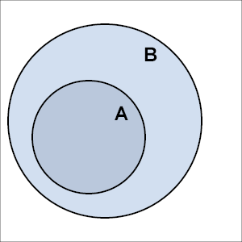
Subconjuntos
Subconjuntos
Dados os conjuntos A e B, diz-se que A está contido em B, denotado por A ⊂ B, se todos os elementos de A também estão em B.

Slide 9

Complemento de um conjunto
COMPLEMENTO DE UM CONJUNTO
O complemento do conjunto B contido no conjunto A, denotado por C_{A}B, é a diferença entre os conjuntos A e B, ou seja, é o conjunto de todos os elementos que pertencem ao conjunto A e não pertencem ao conjunto B.
C_{A}B = A-B = {x: x ∈ A e x ∉ B}
Graficamente, o complemento do conjunto B no conjunto A, é dado por:
Quando não há dúvida sobre o universo U em que estamos trabalhando, simplesmente utilizamos a letra c posta como expoente no conjunto, para indicar o complemento deste conjunto.

Slide 10
CONJUNTO DAS PARTES
O conjunto de todos os subconjuntos de um conjunto dado A é chamado de conjunto de partes (ou conjunto potência ) de A, denotado por P(A) ou 2^{A}.
Se S é o conjunto de três elementos {x, y, z} a lista completa de subconjuntos de S é:
  { } (conjunto vazio);
  {x};
  {y};
  {z};
  {x, y};
  {x, z};
  {y, z};
  {x, y, z};
e portanto o conjunto de partes de S é o conjunto de 8 elementos:
  P(S) = {{ }, {x}, {y}, {z}, {x, y}, {x, z}, {y, z}, {x, y, z}}.

Slide 11
Atividades
1-Sendo A = {3, 4, 5, 6, 7} e B = {5, 6, 7, 8, 9 ...}, determine:
  a) A U B=
  b) A∩ B=
2- São dados os conjuntos:
A = {x€ IN / x é ímpar},
B = {x € Z / – 3 ≤ x < 4},
C = {x € Ζ / x < 6}.
Calcule:
a) A =
b) B =
c) C =

Slide 12
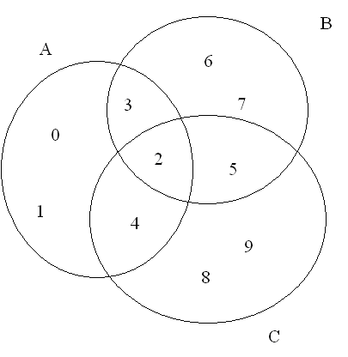
Observe o diagrama e responda:
Quais os elementos dos conjuntos abaixo:
a) A =
b) B =
c) C =
d) (A∩B)=
e) (A∩C)=
f)(A∩B∩C)=

Slide 13
Atividades
1) Escreva com símbolos:
a) 4 pertence ao conjunto dos números naturais pares.
b) 9 não pertence ao conjunto dos números primos.
2) Escreva o conjunto expresso pela propriedade:
a) x é um conjunto natural menor que 8.
b) x é um número natural múltiplo de 5 e menor que 31.
3) Escreva uma propriedade que define o conjunto:
a) {0, 1, 2, 3, 4, 5, 6, 7, 8, 9} b) {11, 13, 15, 17}.
4) Classifique os conjuntos abaixo em vazio, unitário, finito ou infinito:
a) A é o conjunto das soluções da equação 2x + 5 = 19.
b) B = {x / x é número natural maior que 10 e menor que 11}.
c) C = {1, 4, 9, 16, 25, 36, ... }.
d) D = {0, 10, 20, 30, ..., 90}

